Slide 1
Conjugaison

Slide 2
Présent

Slide 3
aller
avoir
boire
bouillir
conduire
connaître
courir
couvrir
craindre
croire
cueillir
devoir
dire
dormir
écrire
envoyer
être
faire
falloir
lire
mettre
mourir
naître
offrir
ouvrir
partir
peindre
perdre
permettre
plaire
pleuvoir
pouvoir
prendre
recevoir
rendre
rire
savoir
sentir
servir
sortir
suffire
suivre
taire
tenir
traduire
valoir
venir
vivre
voir
vouloir
…

Slide 4
aimer
ajouter
apporter
arrêter
arriver
assurer
changer
chercher
commencer
compter
continuer
créer
demander
donner
écouter
entrer
essayer
expliquer
fermer
garder
habiter
jouer
laisser
lancer
laver
manger
marcher
montrer
nommer
oublier
parler
passer
penser
porter
poser
présenter
raconter
regarder
rencontrer
rentrer
retourner
téléphoner
tomber
tourner
travailler
trouver
utiliser
visiter
…

Slide 5
Passé

Slide 6
abolir
accomplir
agrandir
applaudir
avertir
bâtir
bénir
choisir
désobéir
définir
démolir
emplir
établir
étourdir
finir
fleurir
franchir
grossir
guérir
investir
maigrir
mûrir
nourrir
obéir
pâlir
punir
rajeunir
ralentir
réagir
réfléchir
réjouir
remplir
réunir
réussir
rougir
saisir
salir
subir
vieillir
verdir
durcir
élargir
embellir
enrichir
établir
fournir
grandir
…

Slide 7
Futur

Slide 8
je chantais
tu chantais
il/elle/on chantait
nous chantions
vous chantiez
ils/elles chantaient
je finissais
tu finissais
il/elle/on finissait
nous finissions
vous finissiez
ils/elles finissaient
je prenais
tu prenais
il/elle/on prenait
nous prenions
vous preniez
ils/elles prenaient
📖
je chantai
tu chantas
il/elle/on chanta
nous chantâmes
vous chantâtes
ils/elles chantèrent
je finis
tu finis
il/elle/on finit
nous finîmes
vous finîtes
ils/elles finirent
je pris
tu pris
il/elle/on prit
nous prîmes
vous prîtes
ils/elles prirent

Slide 9

Les groupes de verbes
Le 1er groupe regroupe les verbes dont l’infinitif se termine par -er (sauf « aller »).
Le 2e groupe regroupe les verbes dont l’infinitif se termine par -ir et qui se conjuguent avec -issons à la 1ʳᵉ personne du pluriel du présent.
Le 3e groupe regroupe tous les autres verbes (formes variées en -ir, -oir, -re et verbes irréguliers).

Slide 10
je chanterai
tu chanteras
il chantera
nous chanterons
vous chanterez
ils chanteront
je finirai
tu finiras
il finira
nous finirons
vous finirez
ils finiront
je prendrai
tu prendras
il prendra
nous prendrons
vous prendrez
ils prendront

Slide 11
L’indicatif : les temps simples
Les temps simples se forment avec un seul mot (radical + terminaison).
Ils situent l’action dans le temps sans auxiliaire.
Principaux temps simples :
  Présent (action en cours)
  Imparfait (action passée, description, habitude)
  Passé simple (récit d’actions achevées, dédié à l’écrit)
  Futur simple (action à venir)

Slide 12
je chante
tu chantes
il/elle/on chante
nous chantons
vous chantez
ils/elles chantent
je finis
tu finis
il/elle/on finit
nous finissons
vous finissez
ils/elles finissent
je prends
tu prends
il/elle/on prend
nous prenons
vous prenez
ils/elles prennent

Slide 13
j'aurai chanté
tu auras chanté
il/elle/on aura chanté
nous aurons chanté
vous aurez chanté
ils/elles auront chanté
j'aurai fini
tu auras fini
il/elle/on aura fini
nous aurons fini
vous aurez fini
ils/elles auront fini
j'aurai pris
tu auras pris
il/elle/on aura pris
nous aurons pris
vous aurez pris
ils/elles auront pris

Slide 14
L’indicatif : les temps composés
Les temps composés se forment avec un auxiliaire (avoir ou être) conjugué à un temps simple, suivi du participe passé du verbe.
Ils expriment une action accomplie ou antérieure par rapport à un autre moment.
Principaux temps composés :
  Passé composé (action achevée liée au présent)
  Plus-que-parfait (action antérieure à une autre action passée)
  Passé antérieur (action accomplie avant une autre action passée, style littéraire)
  Futur antérieur (action accomplie avant une autre action future)

Slide 15

Le conditionnel
Mode qui exprime une éventualité, une hypothèse, un souhait ou une politesse.
Se forme à partir du radical du futur simple + terminaisons de l’imparfait.
Deux temps principaux :
  Conditionnel présent : action possible ou souhaitée
  Conditionnel passé : action qui aurait pu se produire dans le passé

Slide 16
j'ai chanté
tu as chanté
il/elle/on a chanté
nous avons chanté
vous avez chanté
ils/elles ont chanté
j'ai fini
tu as fini
il/elle/on a fini
nous avons fini
vous avez fini
ils/elles ont fini
j'ai pris
tu as pris
il/elle/on a pris
nous avons pris
vous avez pris
ils/elles ont pris

Slide 17
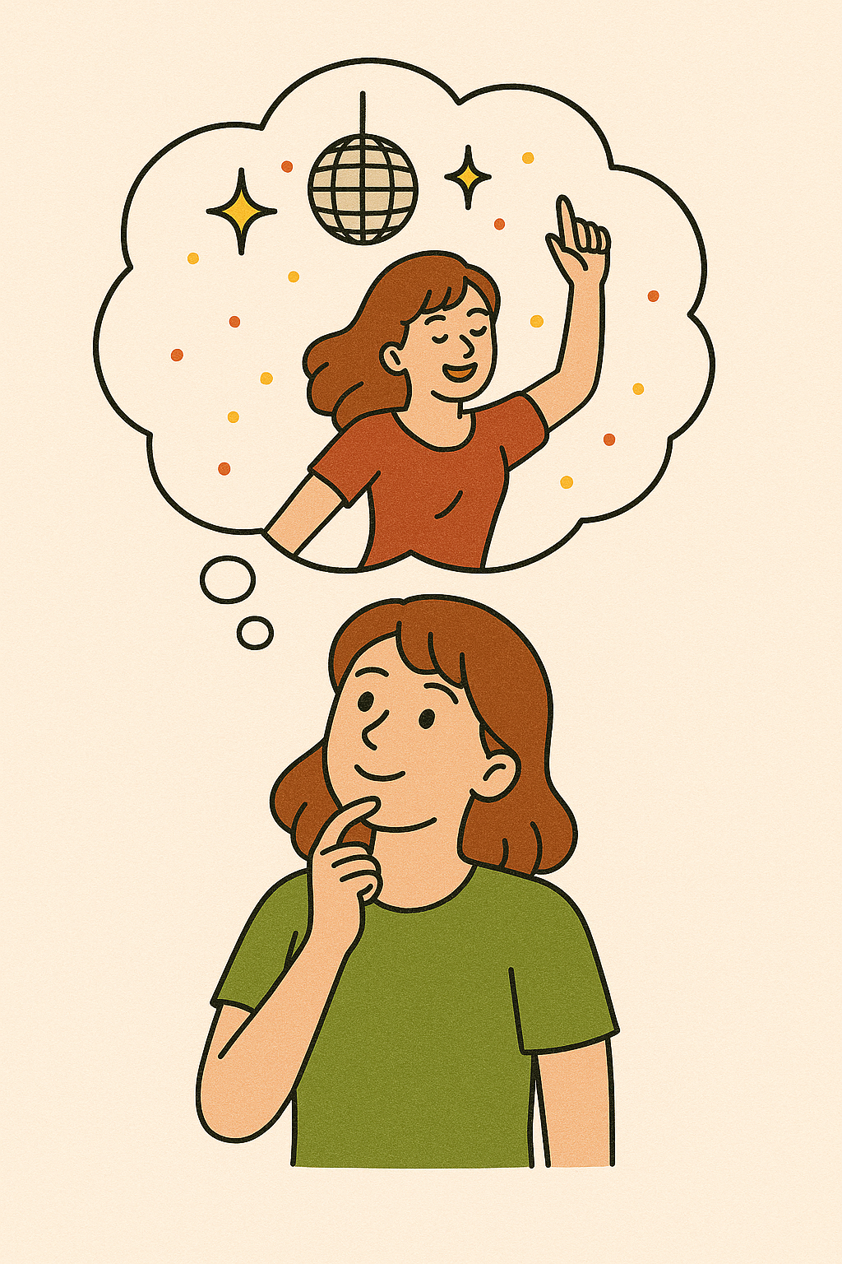
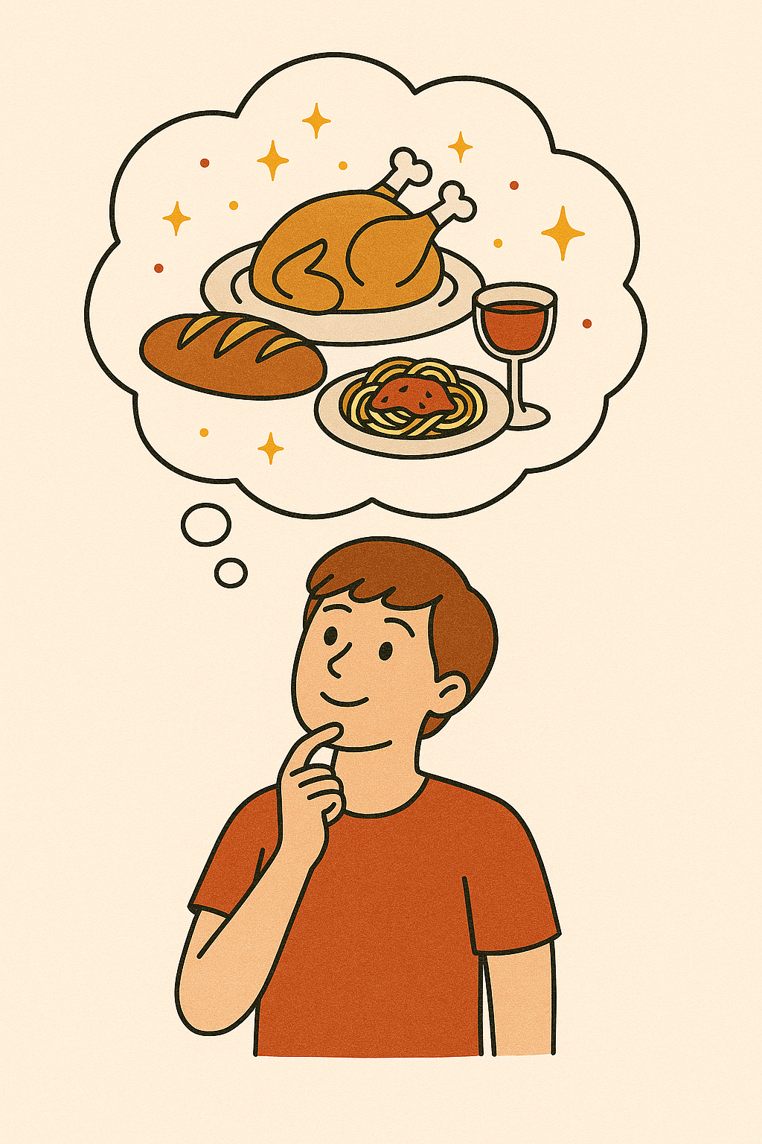
je chanterais
tu chanterais
il chanterait
nous chanterions
vous chanteriez
ils chanteraient
je finirais
tu finirais
il finirait
nous finirions
vous finiriez
ils finiraient
je prendrais
tu prendrais
il prendrait
nous prendrions
vous prendriez
ils prendraient

Slide 18
j'avais chanté
tu avais chanté
il/elle/on avait chanté
nous avions chanté
vous aviez chanté
ils/elles avaient chanté
j'avais fini
tu avais fini
il/elle/on avait fini
nous avions fini
vous aviez fini
ils/elles avaient fini
j'avais pris
tu avais pris
il/elle/on avait pris
nous avions pris
vous aviez pris
ils/elles avaient pris
📖
j'eus chanté
tu eus chanté
il/elle/on eut chanté
nous eûmes chanté
vous eûtes chanté
ils/elles eurent chanté
j'eus fini
tu eus fini
il/elle/on eut fini
nous eûmes fini
vous eûtes fini
ils/elles eurent fini
j'eus pris
tu eus pris
il/elle/on eut pris
nous eûmes pris
vous eûtes pris
ils/elles eurent pris

Slide 19
j'aurais chanté
tu aurais chanté
il aurait chanté
nous aurions chanté
vous auriez chanté
ils auraient chanté
j'aurais fini
tu aurais fini
il aurait fini
nous aurions fini
vous auriez fini
ils auraient fini
j'aurais pris
tu aurais pris
il aurait pris
nous aurions pris
vous auriez pris
ils auraient pris
📖
j'eusse chanté
tu eusses chanté
il eût chanté
nous eussions chanté
vous eussiez chanté
ils eussent chanté
j'eusse fini
tu eusses fini
il eût fini
nous eussions fini
vous eussiez fini
ils eussent fini
j'eusse pris
tu eusses pris
il eût pris
nous eussions pris
vous eussiez pris
ils eussent pris

Slide 20

L’impératif
Mode qui sert à exprimer un ordre, un conseil ou une invitation.
Conjugaison sans sujet exprimé.
Utilisé uniquement à trois personnes :
  2ᵉ personne du singulier
  1ʳᵉ personne du pluriel
  2ᵉ personne du pluriel

Slide 21
en chantant
en finissant
en prenant
en ayant chanté
en ayant fini
en ayant pris

Slide 22



chantant
finissant
prenant
chanté
chantée
chantés
chantées
ayant chanté
fini
finie
finis
finies
ayant fini
pris
prise
pris
prises
ayant pris

Slide 23


Le gérondif
Forme verbale non personnelle.
Construction : en + participe présent.
Sert à exprimer :
  La simultanéité de deux actions.
  La manière ou la condition.

Slide 24
Le participe
Forme verbale impersonnelle pouvant jouer le rôle d'un verbe ou d'un adjectif.
Deux types :
  Participe présent : se termine en -ant, exprime une action en cours.
  Participe passé : utilisé dans les temps composés ou comme adjectif :
    Sert à former les temps composés avec les auxiliaires avoir et être.
    Peut s’accorder en genre et en nombre lorsqu’il est employé comme adjectif

Slide 25
pour chanter
Je veux finir ce travail
Chanter est agréable
Sans prendre la grosse tête…

Slide 26
Chante
Chantons
Chantez
Finis
Finissons
Finissez
Prends
Prenons
Prenez
Aie chanté
Ayons chanté
Ayez chanté
Aie fini
Ayons fini
Ayez fini
Aie pris
Ayons pris
Ayez pris

Slide 27

L’infinitif
Forme de base du verbe, non conjuguée.
Se termine en -er, -ir, -re ou -oir.
Sert à nommer l’action sans préciser le temps ni la personne.
Peut être utilisé :
  Comme sujet
  Comme complément
  Après certaines prépositions

